Slide 1

Raport
cu privire la organizarea şi desfăşurarea Olimpiadelor Raionale / Republicane la disciplinele de studii, anul de studiu 2023 – 2024. Performanțele atinse de elevi.

Slide 2
Obiectivele
stimularea interesului sporit al elevilor în raport de anumite discipline şi domenii ale cunoaşterii;
dezvoltarea abilităţilor de mobilizare a voinţei, facultăţilor intelectuale şi a spiritului competitiv;
favorizarea schimbului de opinii / experienţă, cu referinţă la obiectele de studii;
formarea unui cadru favorabil pentru comunicare între elevii din diferite localităţi;
selectarea, la nivel de performanţă, a potenţialului intelectual al raionului, cu acordarea ulterioară a unor facilităţi de manifestare a capacităţilor în interesul propriu şi cel al societăţii.

Slide 3
Numărul de elevi participanţi la OR pe instituţii de învăţământ
(total - 625 elevi)
prima înregistrare – 17 elevi (608)

Slide 4
Numărul de elevi participanţi la OR pe instituţii de învăţământ, ciclul gimnaziual
(total - 395 elevi)

Slide 5
Clasamentul
instituţiilor de învăţământ conform premiilor oferite

Slide 6
Numărul de premii, pe instituţii de învăţământ
(ciclul gimnazial)

Slide 7
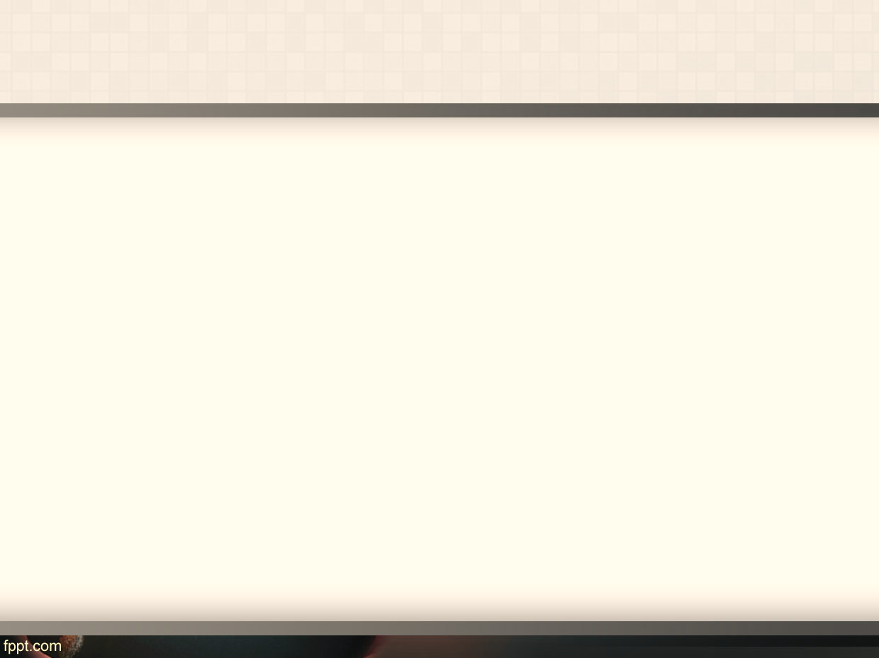
Diplome de gradul III

Slide 8
Diplome de mențiune

